Slide 1
영화 리뷰 사이트 – SHOW ROOM
자바기반 하이브리드 앱개발

Slide 2
CONTENTS
계획
주제 및 목적
개발환경
작업분할 구조도
작업일정
분석
및
설계
요구사항 분석
유스케이스 다이어그램
순차다이어그램
DB설계
기능정의서
Project Source Explorer
구현
및
테스트
UI 시연 및 핵심 기능
차후 개발 내용

Slide 3
1. 주제 및 목적
본 시스템은 현재 상영 및 개봉예정 영화 정보를 제공하고, 영화에 대한 리뷰를 통해 의견을 나눌 수 있다
이용자
원하는 영화의 정보 확인, 리뷰 및 답글 작성의 기능을 이용
관리자
관리자는 회원보기, 영화정보등록 및 삭제, 공지사항 작성의 기능을 이용

Slide 4
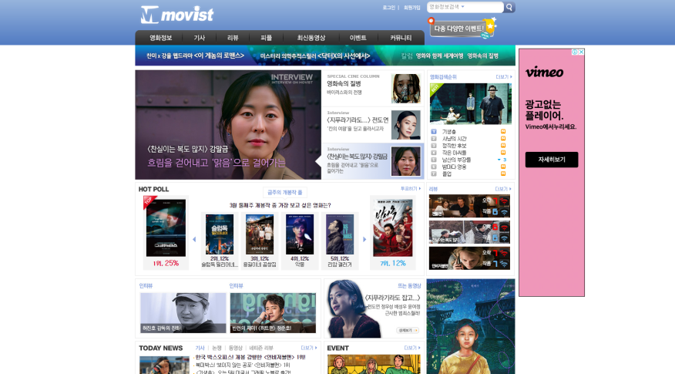
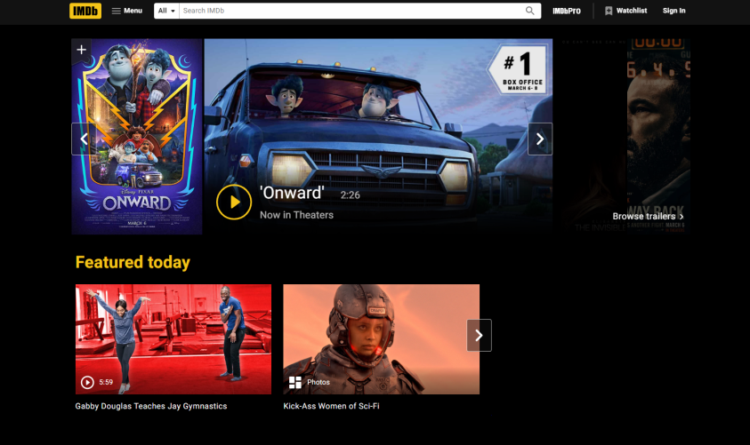
1. 주제 및 목적
1.2 참조
기존에 운용되고 있는 MOVIST, imdb 등을 참조하여 영화정보 사이트를 구성한다.

Slide 5
2. 개발환경
OS
Windows 7 Professional K
WAS
Apache Tomcat 9.0.31
DBMS
Oracle XE 11g
Language
Java Platform 8, JSP & Servlet
Model
MVC model (model 2)
WEB
HTML5, CSS/CSS3, JavaScript
Tool
Eclipse IDE for Enterprise Java Developers, eXERD (E-R Modeling Tool)
Open
Source
JavaScript jquery-3.4.1, jquery-ui-1.12.1, cos-26Dec2008

Slide 6
3. 작업분할구조도
로그인 / 로그아웃
회 원
관 리 자
정보확인
리뷰게시판
리뷰게시판
리뷰게시판
영화정보
공지사항
리뷰
답글
영화등록
영화수정
영화삭제
상세보기
공지작성
공지수정
공지삭제
상세보기
글
쓰기
수정
삭제
상세보기

Slide 7
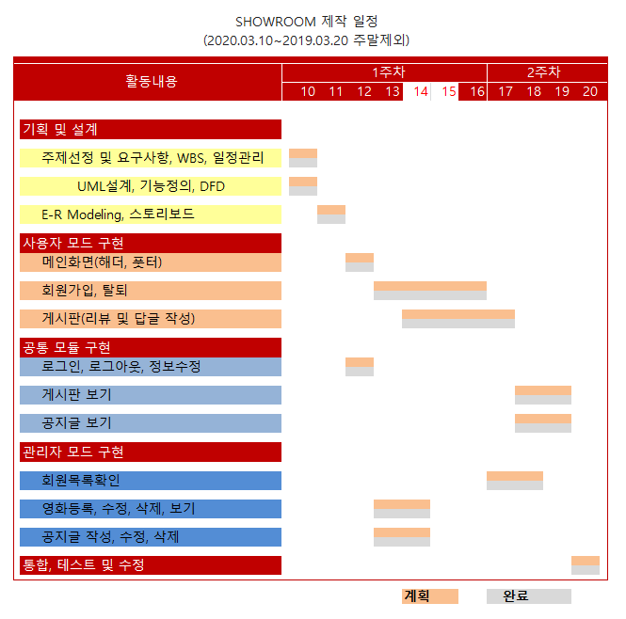
4. 일정관리

Slide 8
5. 요구사항 분석
이용자 권한
비회원
회원가입
일반회원
영화정보확인
리뷰 보기
공지 보기
∙ 리뷰 / 답글 작성
관리자
∙ 회원목록보기
∙ 영화정보 관리
∙ 공지사항 관리
▷ 용어정리
이용자 : 영화정보 시스템을 이용하고자 하는 모든 사람들
관리자 : 관리자 권한을 부여 받은 직원
비회원 : 시스템 내에서 회원가입절차를 거치지 않고 시스템을 이용하는 자
회 원 : 시스템 내에서 회원가입절차를 거쳐 가입한 자

Slide 9
6. 유스케이스 다이어그램
회원가입
회원목록
nonmember
로그인
정보수정
영화정보
<<extend>>
영화등록관리
user
admin
글 작성,
수정, 삭제
<<extend>>
리뷰게시판
<<extend>>
답변 쓰기
<<extend>>
member
<<extend>>
공지상세
공지사항
<<extend>>

Slide 10
7. 순차 다이어그램
(user mode sequence diagram)
방문이용자
가입
로그인/아웃
영화정보
리뷰/답글
공지확인
1. 회원정보입력
1.1 id중복체크
2. 회원정보확인
3. 로그인
4. 회원정보확인승인
5. 영화관련정보
6. 영화정보확인
7. 리뷰 작성 / 답글 달기 / 글 수정 / 글 삭제 / 상세보기
8. 게시판 확인
9. 공지 글 보기

Slide 11
7. 순차 다이어그램
(admin mode sequence diagram)
관리자
로그인/아웃
회원관리
영화관리
공지사항
1. 로그인
2. 관리자승인
3. 회원관리
4. 회원목록 확인
5. 영화 등록 / 수정 / 삭제 / 상세보기
6. 영화 목록 확인
7. 공지사항 작성 / 수정 / 조회 / 삭제
10. 공지사항 목록 확인

Slide 12
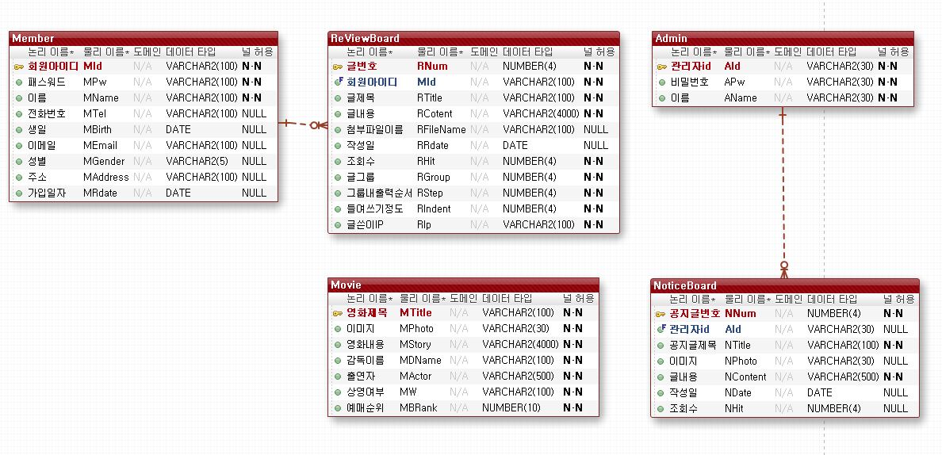
8. DB설계

Slide 13
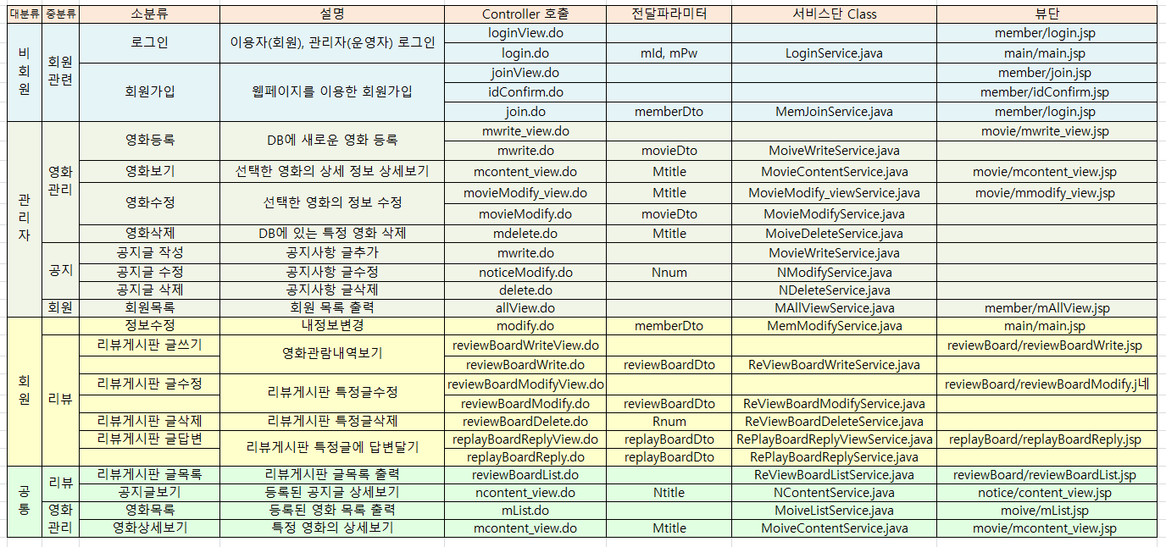
9. 기능정의서 및 설계

Slide 14
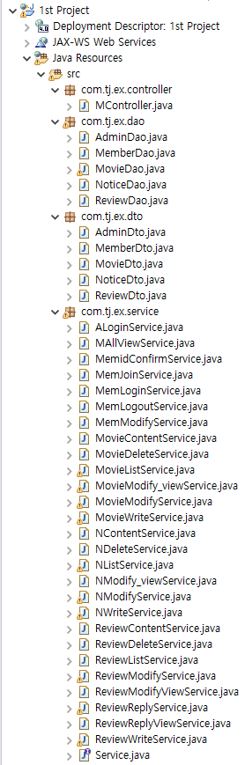
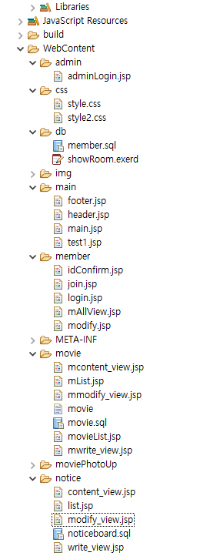
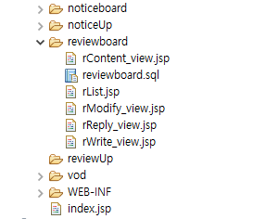
10. Project Source Explorer

Slide 15
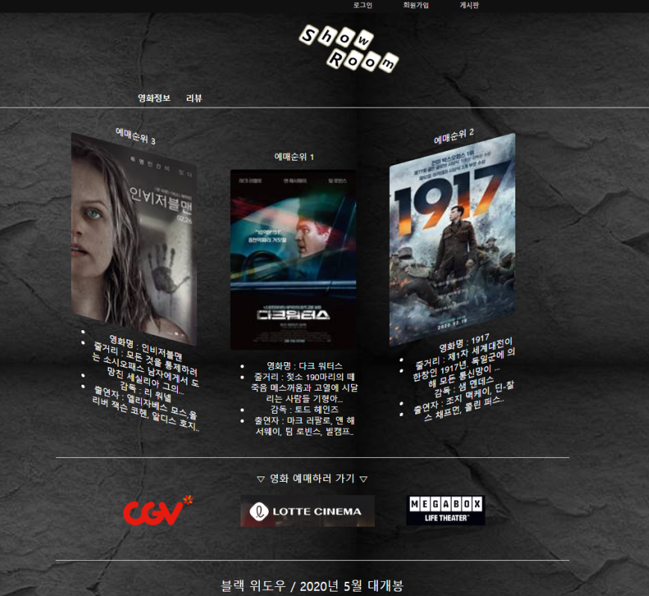
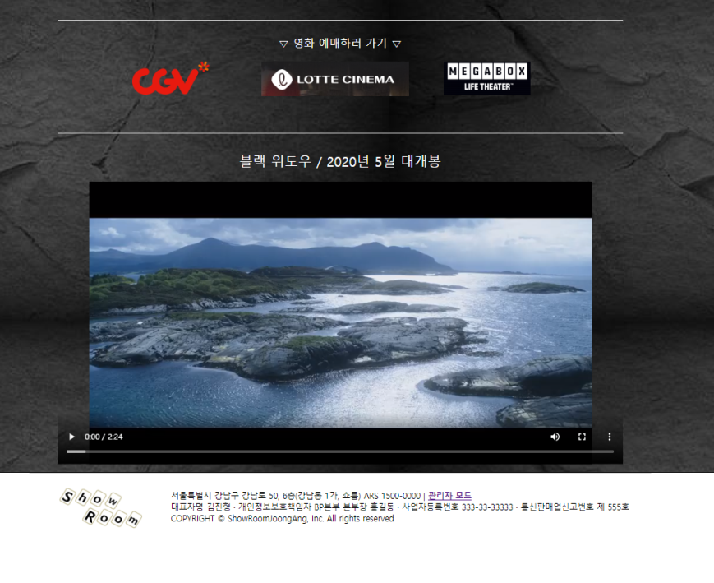
11. UI 시연 및 핵심기능 - 메인페이지
1
로그인전, 회원로그인후, 관리자로그인 후 해더의 메뉴가 다르게 보인다
Hit Menu
영화정보, 리뷰게시판, 예매순위 확인
Hit URL
CGV, L.C 등 링크
개봉 예정작 예고편 보기
2
3
4

Slide 16
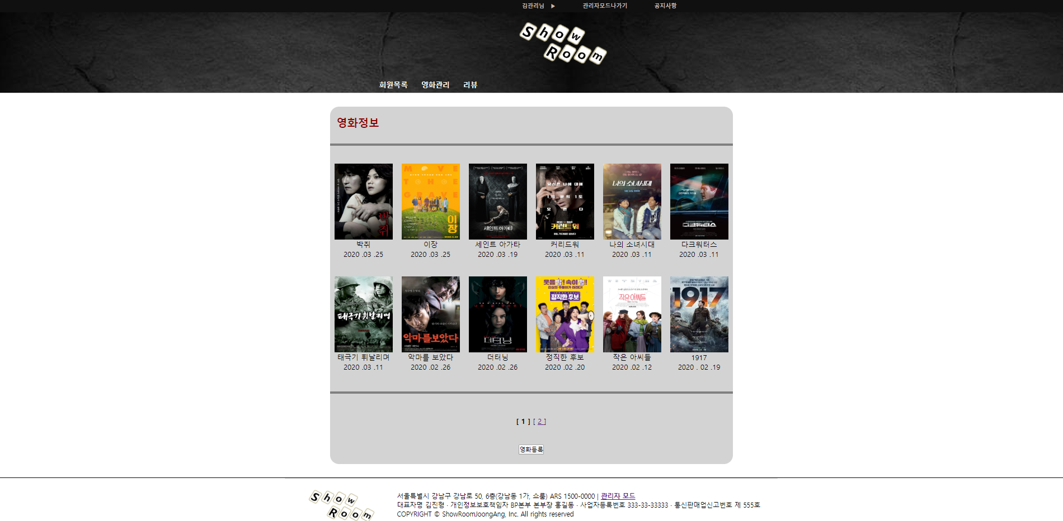
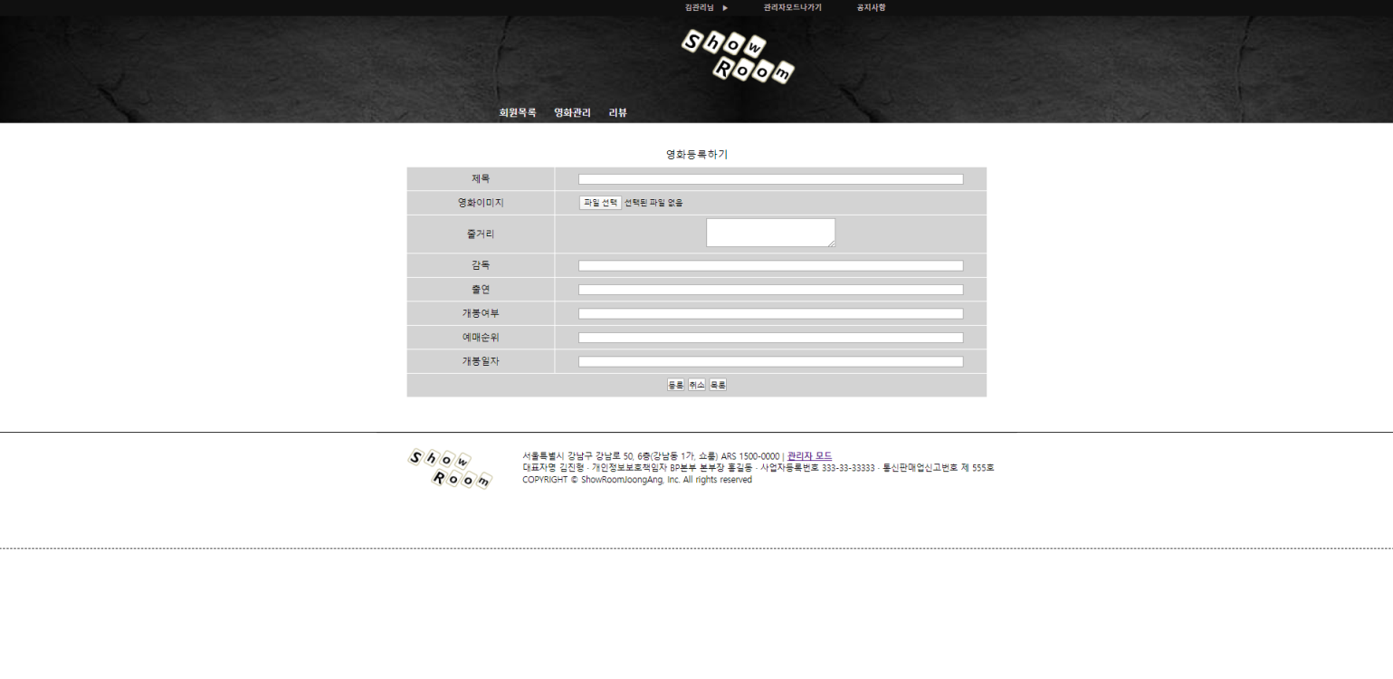
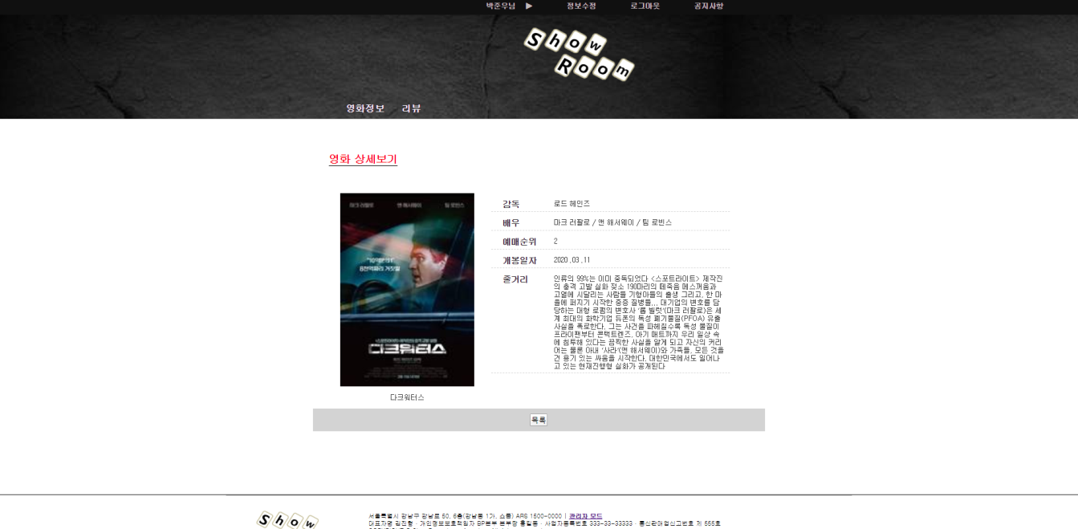
11. UI 시연 및 핵심기능 – 영화 등록
1
2
3

Slide 17
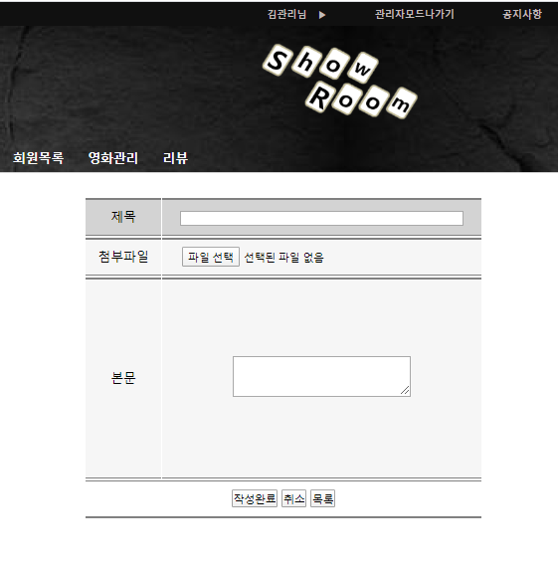
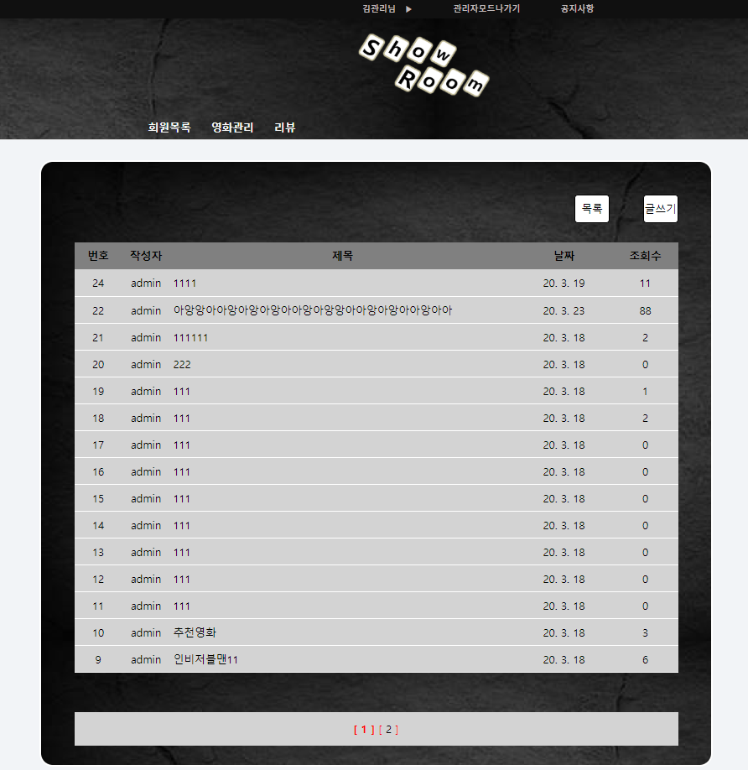
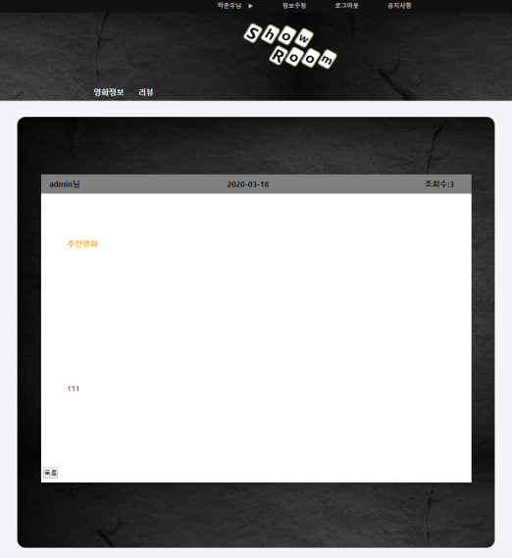
11. UI 시연 및 핵심기능 – 공지사항 등록
1
2

Slide 18
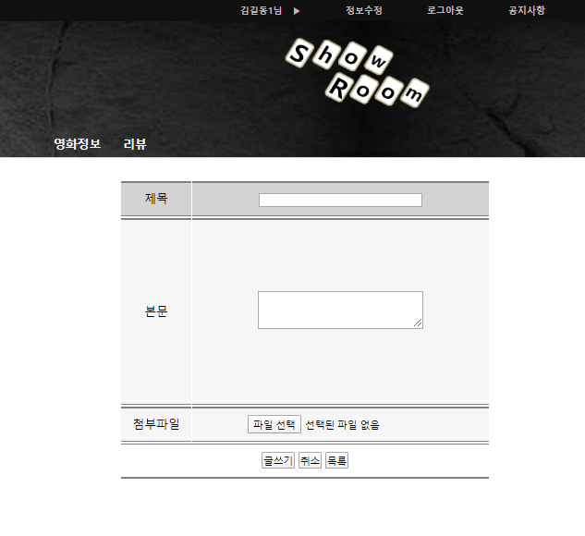
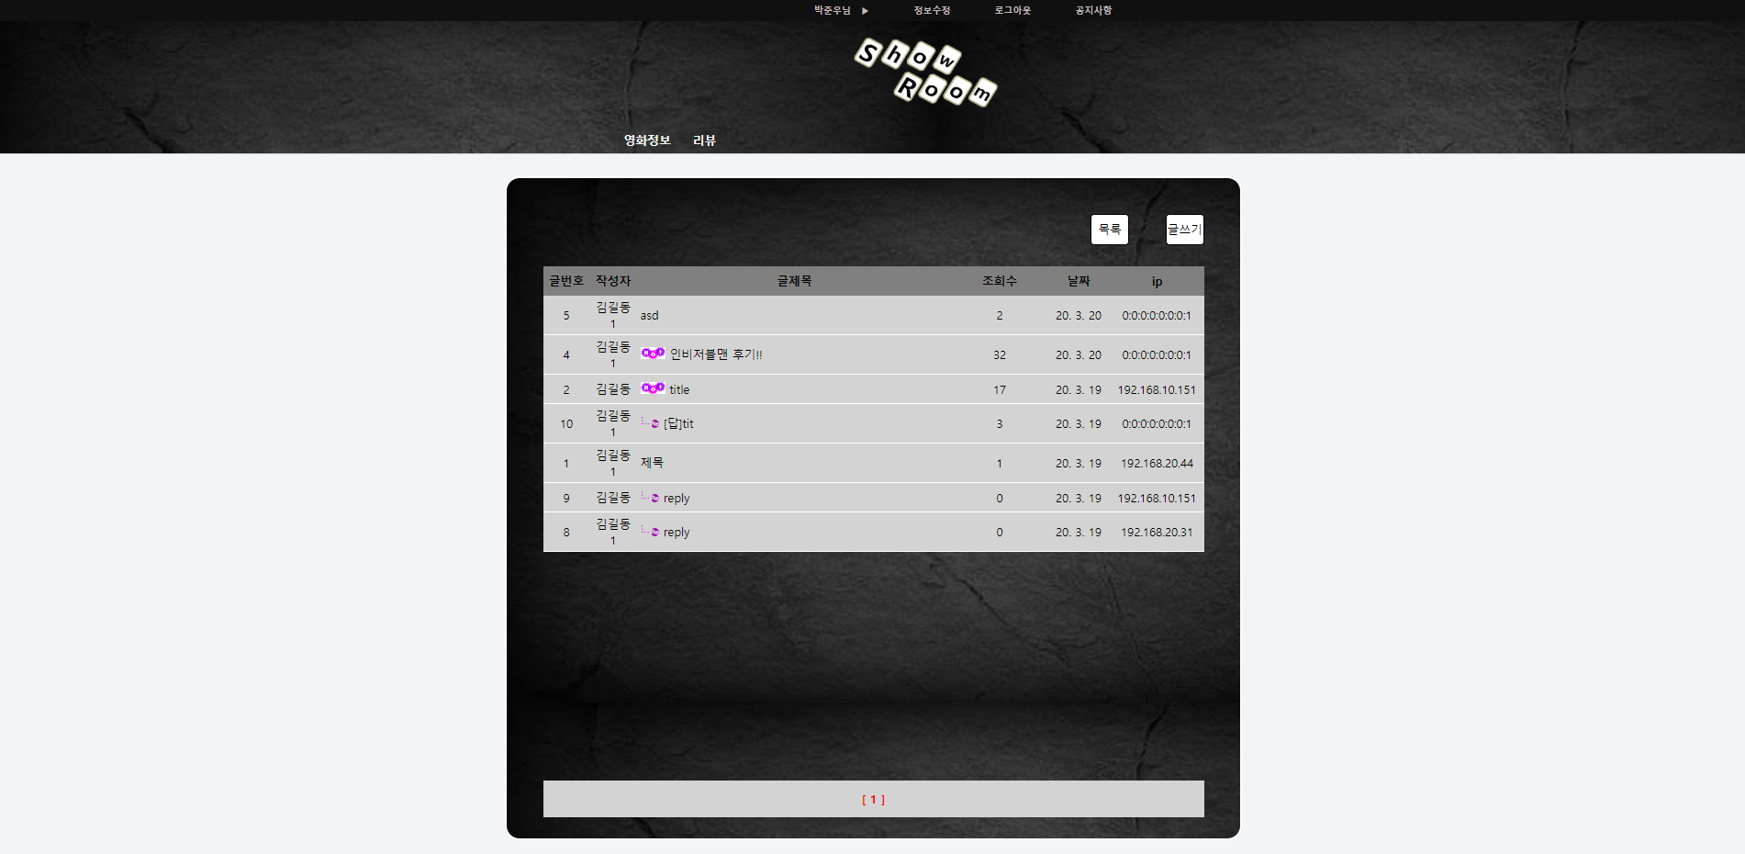
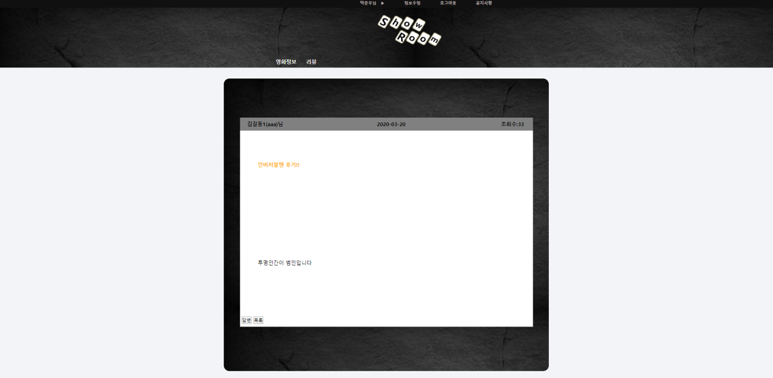
11. UI 시연 및 핵심기능 – 리뷰
1
2
3

Slide 19

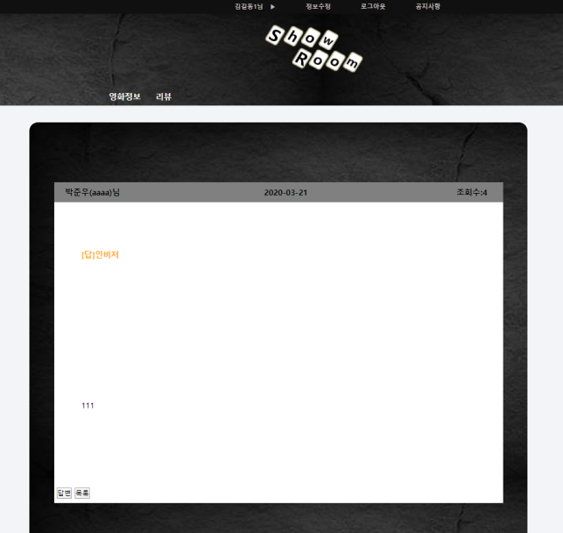
11. UI 시연 및 핵심기능 – 리뷰답글
1
2

Slide 20
베타테스트 하기

Slide 21
12. 차후 개발 내용
영화 예매대행 기능
고객 등급에 따른 시사회 / 예매권 이벤트
관련 영화 보기 기능

Slide 22


경청해 주셔서
고맙습니다

